Slide 1

Big Data Infrastructure Presentation Group
γ
Jakob Neuhauser, Ivonne Simic & Paul Pavlis
Notes:
Jakob

Slide 2

Agenda
Problemstellung
Sensordaten
Lösungsweg
Verwendete Technologien
Live Demo
Bewältigten Herausforderungen
18.06.2020
Notes:
Jakob

Slide 3
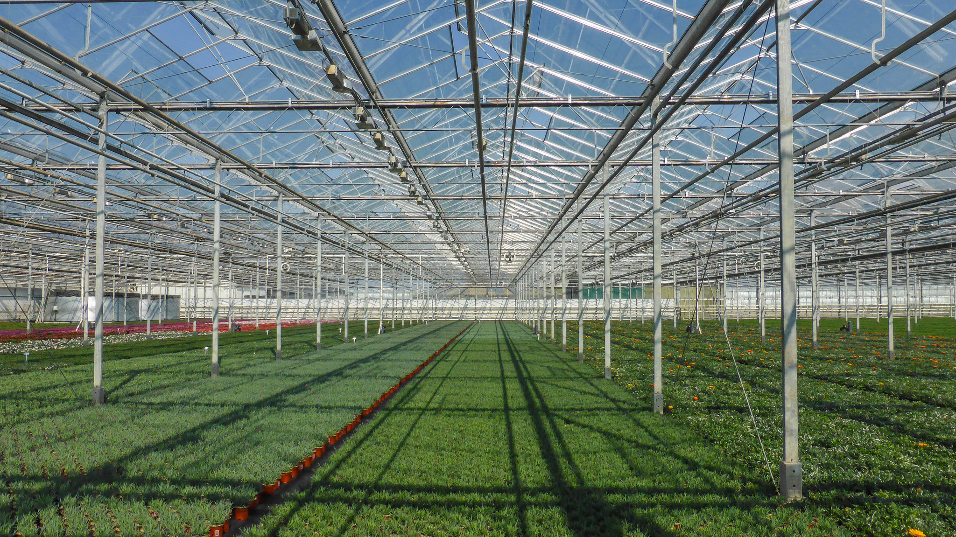


Problemstellung (1/2)
18.06.2020
Notes:
Jakob

Slide 4
Problemstellung (2/2)
Sensordaten müssen empfangen werden.
Wird über HTTP Request abgehandelt.
Sensordaten müssen gruppiert werden.
Verarbeitung der Daten und Vorbereitung
Sensordaten müssen in Real-Time analysiert werden.
Real-Time Graphen der Sensorwerte und Verhältnisse
Kritische Werte müssen erkannt und behandelt werden.
Daten müssen persistent für eine langfristige Analyse gespeichert werden.
18.06.2020
Notes:
Jakob

Slide 5
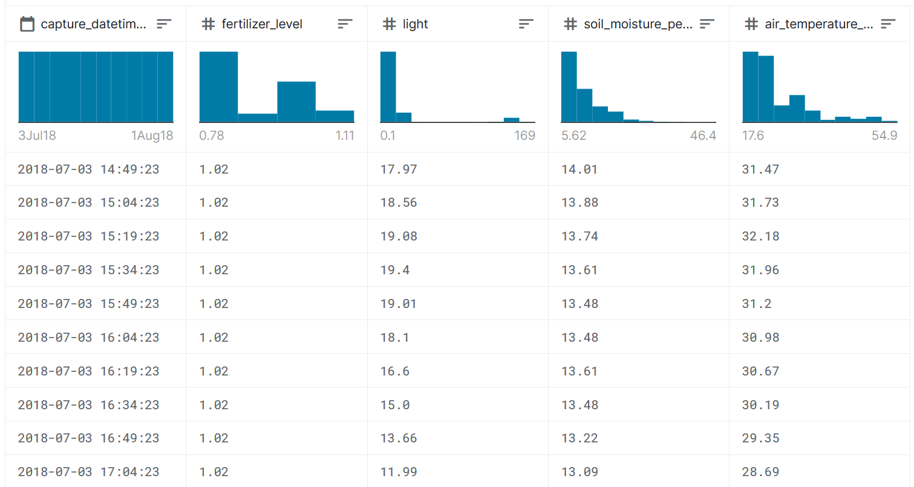
Gewächshaus - Sensordaten
https://www.kaggle.com/ludwa6/soil-sensor
Pro Sensor:
18.06.2020
Notes:
Paul

Slide 6
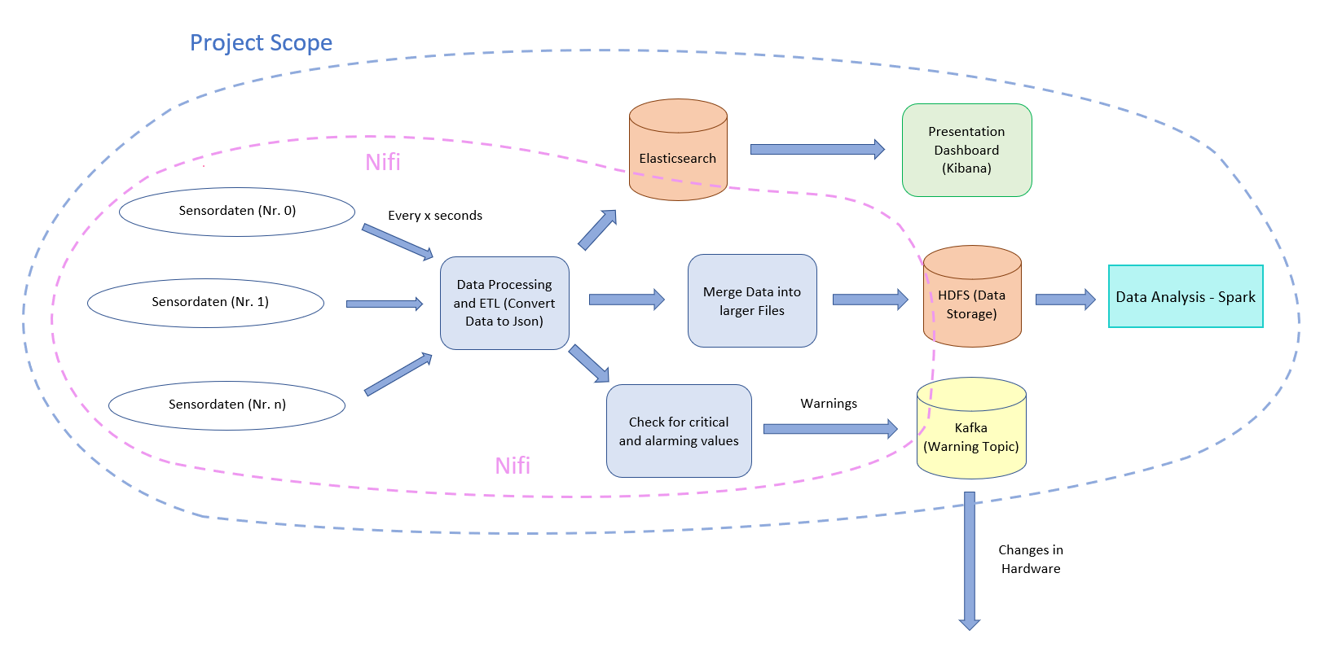
Lösungsansatz - Grafik
18.06.2020
Notes:
Paul

Slide 7


Durchlauf und Verarbeitung der Daten (1/2)
Empfangen der Daten
Gewächshaus Sensoren
HTTP Listener
ETL Verarbeitung
Anpassen und umwandeln der Dateien
Umgang mit kritischen Werten
Grenzwerte für die einzelnen Messwerte
Weiterleitung der Daten an Kafka Topic (& korrigieren der Maschinen)
( )
18.06.2020
Notes:
Paul

Slide 8




Durchlauf und Verarbeitung der Daten (2/2)
(Near) Real-Time Analysis
Fortlaufende Abspeicherung der Sensordaten
Analyse der Daten & Erstellung von Graphen
Überblick – Dashboard
Langfristige Speicherung
Gruppieren der einzelnen Datensätze
Speicherung in Json-format
Analyse der Vergangenheitsdaten
Gruppierte Analyse vergangener Daten
18.06.2020
Notes:
Paul

Slide 9
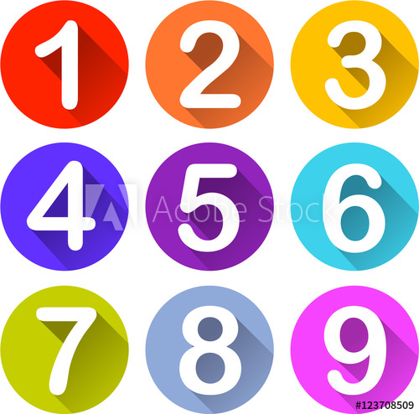
Verwendete Technologien - Begründung
Apache Nifi
Verknüpfung der Technologien
Einfaches ETL und Verarbeitung der Daten
Elasticsearch Stack
Gruppierung und Visualisierung der Daten
Hadoop HDFS & Apache Spark
Langfristige Speicherung
Queries auf große Datenmengen
Apache Kafka
Weiterleitung an Hardware (Out of scope)
/
( )
Notes:
Paul
Alle wurden generell wegen ihrer Skalierbarkeit verwendet. Nifi/Kafka/Elastic wurden auch für Real Time Verarbeitung ausgewählt; HDFS und Spark für regelmäßige Jobs und große Queries

Slide 10
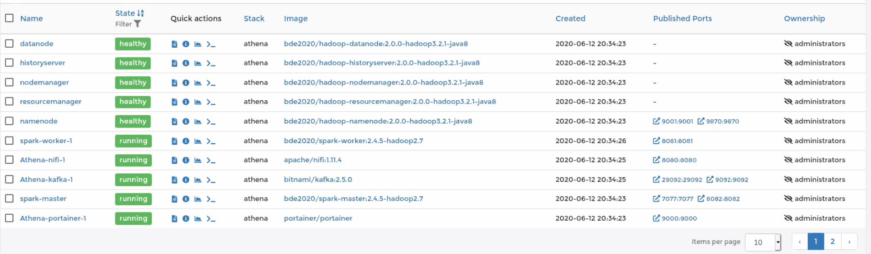
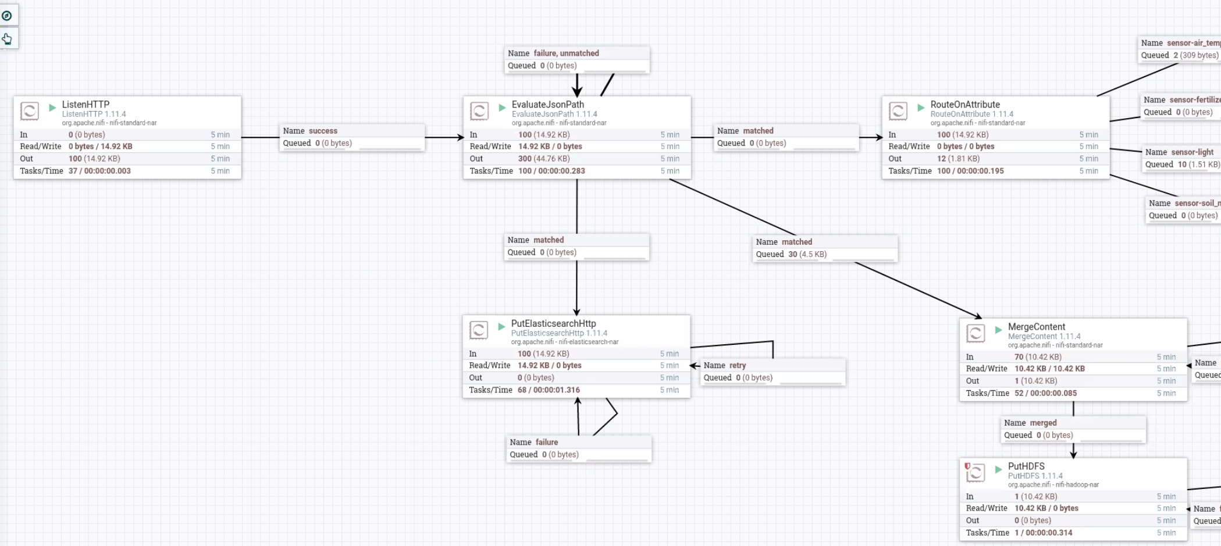
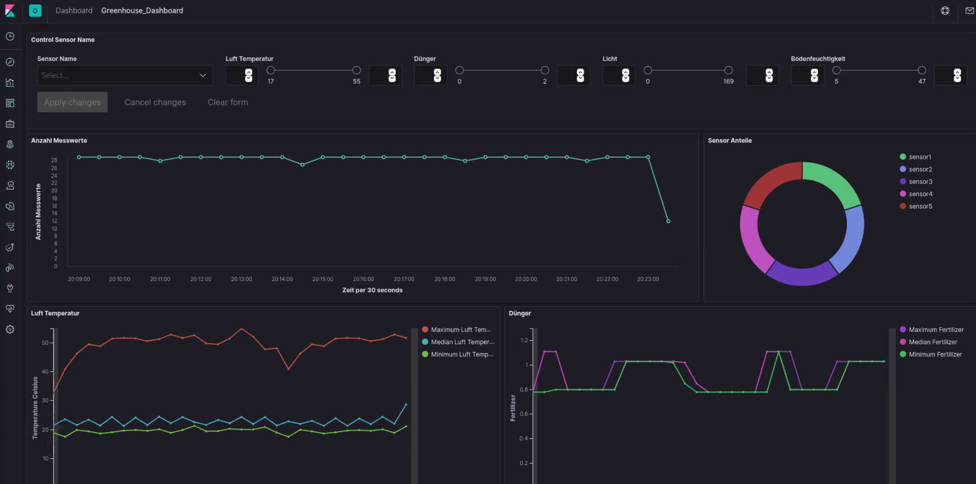
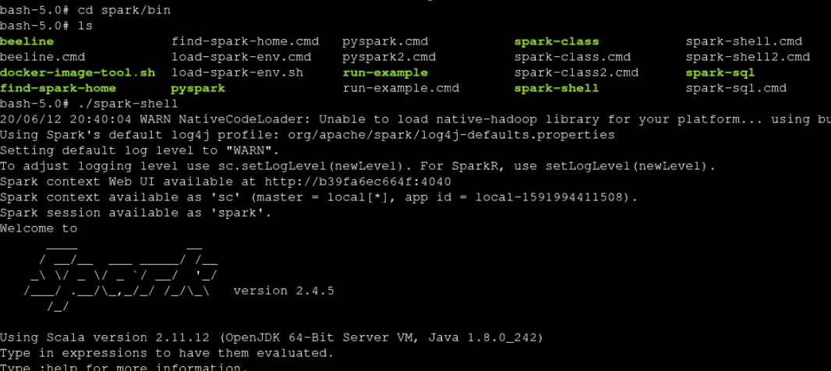
Live Demo
18.06.2020
Notes:
Jakob zeigt es her. Paul unterstützt

Slide 11

Bewältigte Herausforderungen am Weg
Kommunikation der Services untereinander
Flink SQL-Client → Kafka
Abspeicherung der Daten in HDFS
All-in-one docker-compose file
18.06.2020
Notes:
Jakob

Slide 12
Big Data Infrastructure Presentation Group
γ
Jakob Neuhauser, Ivonne Simic & Paul Pavlis
Notes:
Jakob

